Slide 1



UNIVERSITE SULTAN MOULAY SLIMAN
École Nationale Des Sciences Appliquées – Béni Mellal
Projet de fin d’études
Présenté pour l’obtention du diplôme :
Ingénieur d’Etat En Transformation digitale industrielle
Thème :
Optimisation des processus logistiques: étudiez comment la digitalisation peut optimiser la planification des navires & le suivi des opérations logistiques, pour améliorer l'efficacité
Réalisé par :
Société d'accueil :
Encadré par :
ESSAKINE Ibrahim
OCP Jorf Lasfar
Mme Soumiya EL AZHARY
Soutenu le 10 JUIN 2024 devant le jury:
Pr. Idris BAKHDACH
Pr. Soufiane BELHOUIDEG
Pr. Mohamed EL ALAOUI
: Président Rapporteur
: Rapporteur
: Encadrant Pédagogique
: ENSA-BM
: ENSA-BM
: ENSA-BM
Table de matières

Slide 2
Présentation de l’Organisme d’Accueil
01
Contexte Général du Projet
Table de matières
02
Mise en œuvre de la solution
03
Conclusion Générale & Perspectives
04

Slide 3
01
02
03
04
Présentation de l’Organisme d’Accueil
Présentation
Organigramme
JPH
1
Historique
2
Implantation de production
3
Secteur d’activité

Slide 4
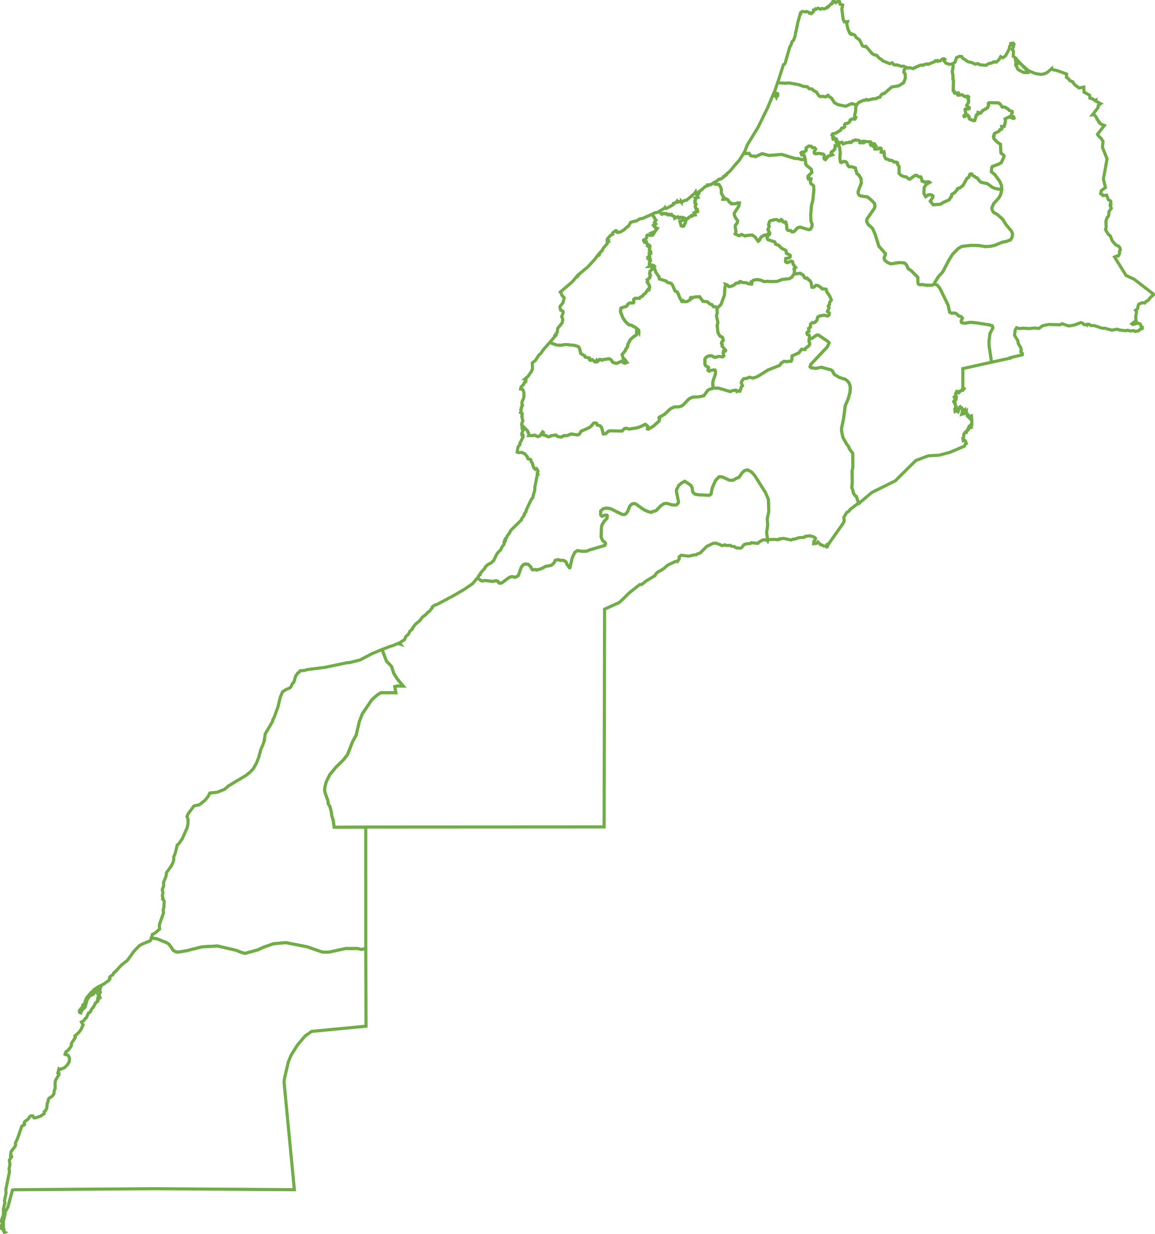









01
02
03
04
Présentation de l’Organisme d’Accueil
Présentation
Organigramme
Interface JPH
Casablanca
Jorf Lasfar
1
Safi
Khouribga
Historique
Youssoufia
Benguerir
2
Implantation de production
3
Laayoune
Secteur d’activité
Bu Craa
1

Slide 5
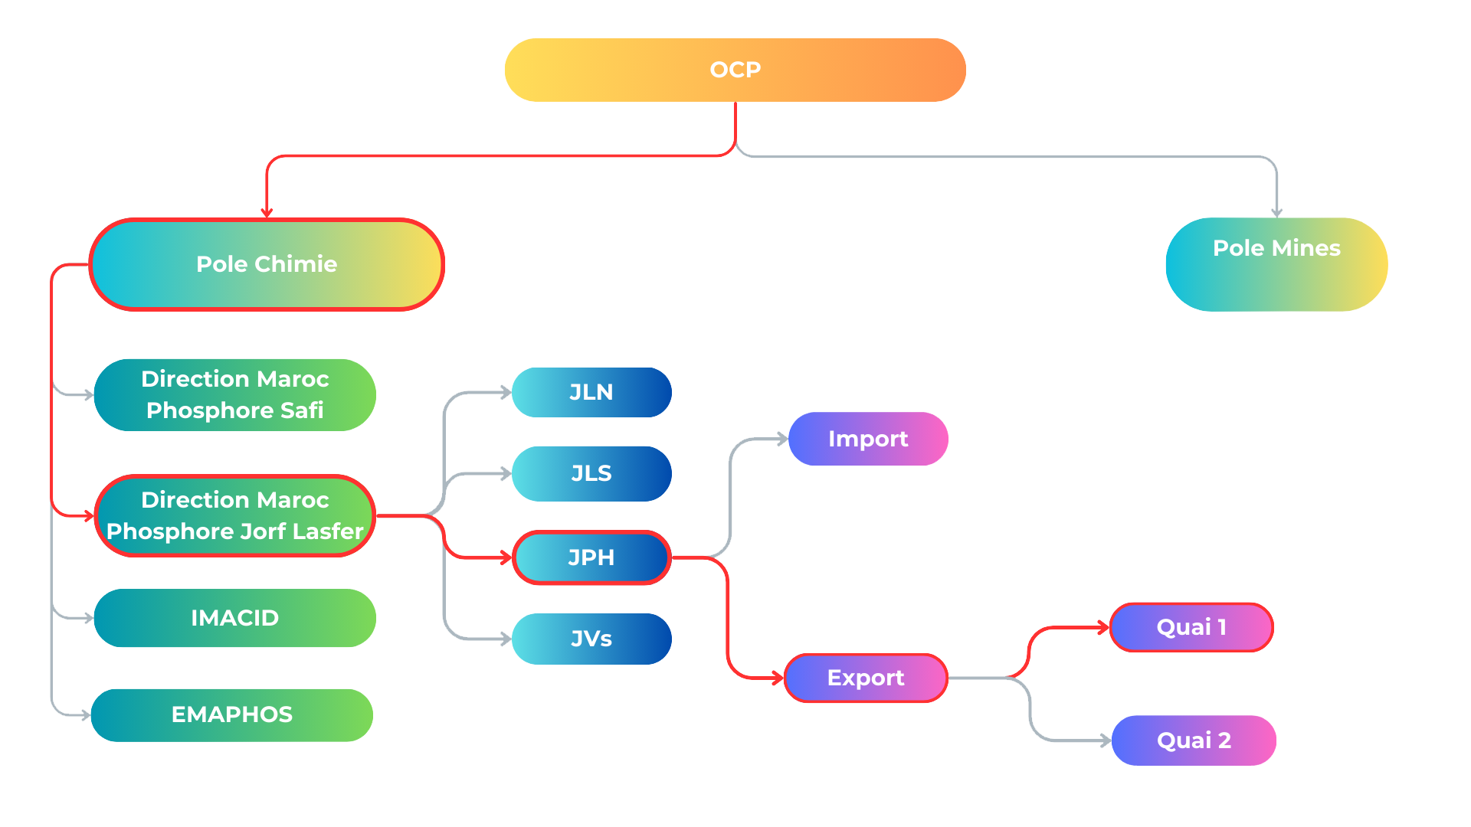
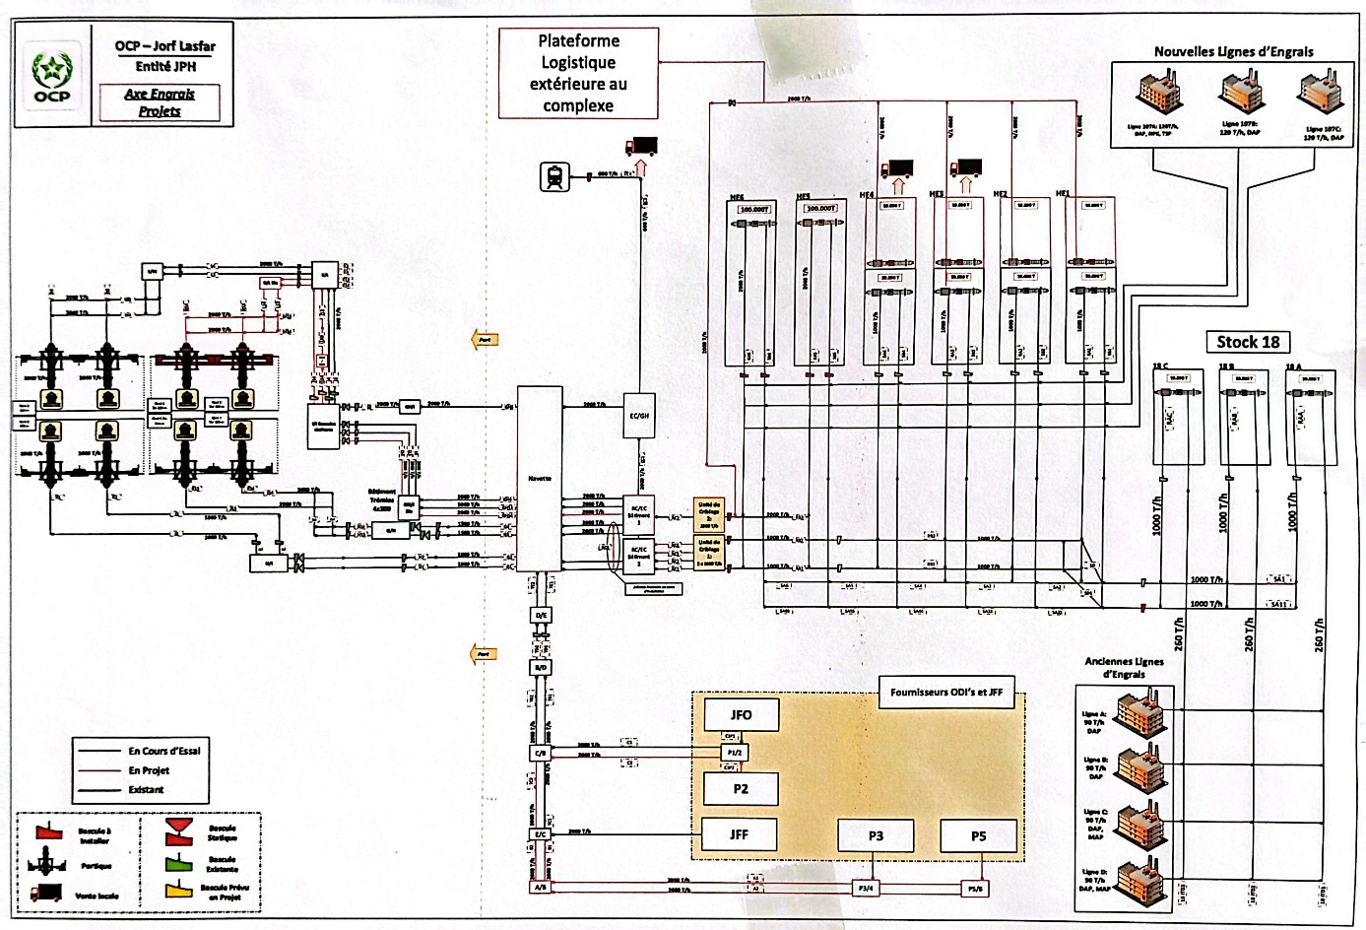
01
02
03
04
Présentation de l’Organisme d’Accueil
Présentation
Organigramme
Interface JPH
Nouvelles Lignes
2
Anciennes Lignes

Slide 6

01
02
03
04
Présentation de l’Organisme d’Accueil
Présentation
Organigramme
Interface JPH
Nouvelles Lignes
Anciennes Lignes
3

Slide 7
01
02
03
04
Présentation de l’Organisme d’Accueil
Présentation
Organigramme
JPH
Les Stock HE.X
Hongar HE.X
Hongar 18.X
3

Slide 8
01
02
03
04
Présentation de l’Organisme d’Accueil
Présentation
Organigramme
JPH
Les Stock HE.X
Quai 1
Quai 2
3

Slide 9




01
02
03
04
Contexte Général du Projet
Processus
Problématique
Les objectifs
Démarche adoptée
Matière première
Stock de M.P
Unité de Production
Stock de P.F
Commandes
Service Commercial
Expédition
Marchés Local
Clients
4

Slide 10




01
02
03
04
Contexte Général du Projet
Processus
Problématique
Les objectifs
Démarche adoptée
Pour répondre à l'augmentation prévue de la demande en engrais cette année, l'OCP de Jorf Lasfar vise à accroître la quantité chargée en éliminant les anomalies de planification et de suivi, grâce à l'utilisation de nouvelles technologies et à l'amélioration de l'efficacité.
5

Slide 11





01
02
03
04
Contexte Général du Projet
Processus
Problématique
Les objectifs
Démarche adoptée
Identifier les problèmes.
Proposer des solutions.
Concevoir des solutions innovantes.
Normaliser les données actuelles et futures.
Réduire les tâches répétitives sans valeur ajoutée.
6

Slide 12
01
02
03
04
Contexte Général du Projet
Processus
Problématique
Les objectifs
Démarche adoptée
1
Les outils informatique actuel
Poser les problèmes
2
D
é
f
i
n
i
r
Le processus de planification actuels
Collecter et préparer les données
l
e
r
M
t
r
ô
e
3
Vérifier et maintenir l'amélioration dans le temps
n
s
u
Les documents
C
o
r
e
r
r
e
A
Déterminer les causes des problèmes
r
o
i
l
a
n
Proposé les solutions des problèmes
é
m
e
s
y
l
A
r
7

Slide 13
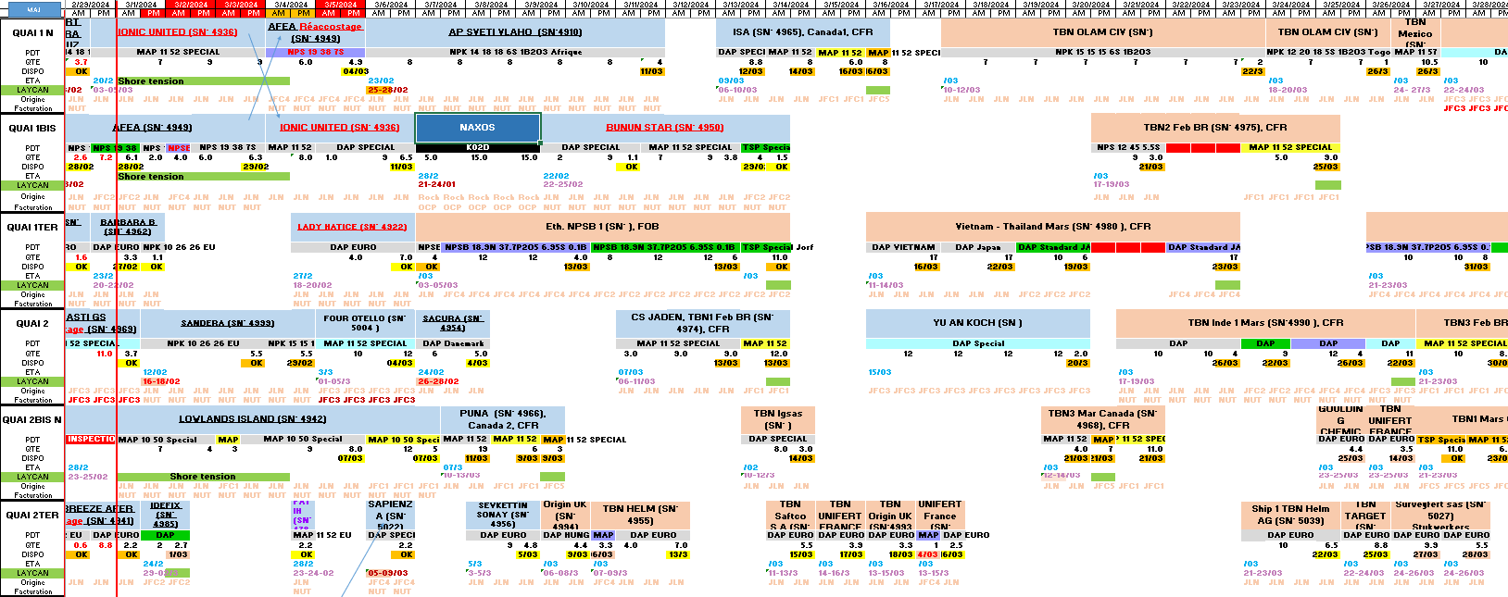
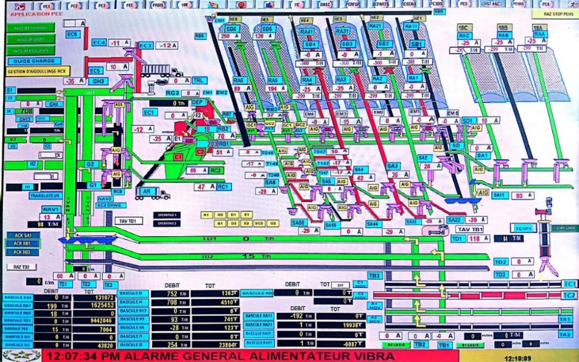
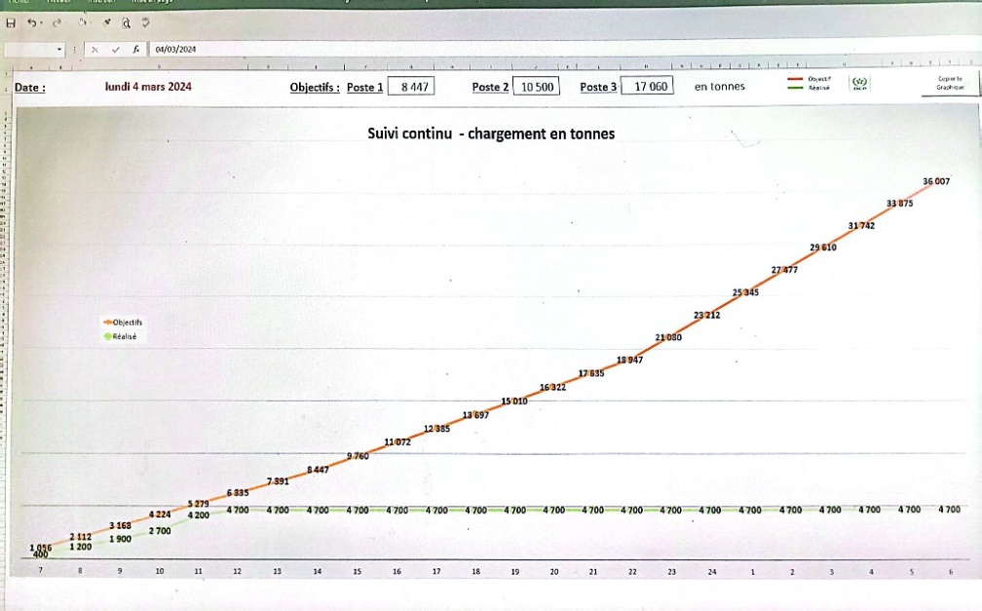
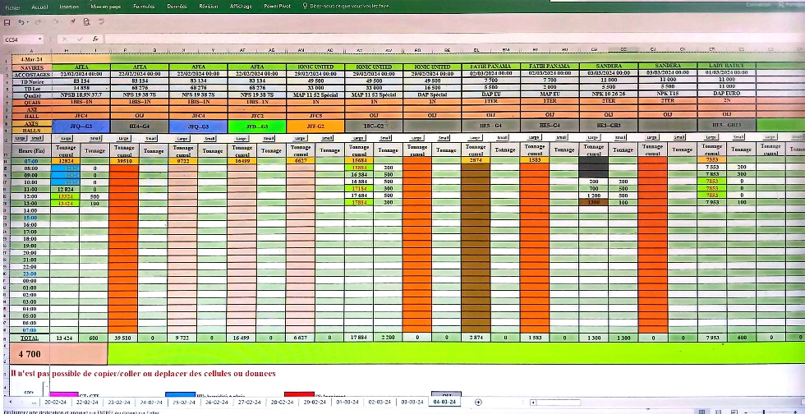
01
02
03
04
Mise en œuvre de la solution
Mesurer
Analyser
Innover
Contrôler
1
Les outils informatique actuel
2
Le processus de planification actuels
3
Les documents
9

Slide 14
01
02
03
04
Mise en œuvre de la solution
Mesurer
Analyser
Innover
Contrôler
1
Les outils informatique actuel
Type : Ficher Excel
Objectif : Suivie de chargement
Utilisateur : agent de suivi Connection : Na Actualisation : 8H
2
Le processus de planification actuels
3
Les documents
10

Slide 15
01
02
03
04
Mise en œuvre de la solution
Mesurer
Analyser
Innover
Contrôler
1
Les outils informatique actuel
Type : Ficher Excel
Objectif : Consulter les prévision
Utilisateur : agent de suivi & manager logistique Connection : Na Actualisation : 8H
2
3
11

Slide 16
01
02
03
04
Mise en œuvre de la solution
Mesurer
Analyser
Innover
Contrôler
1
Les outils informatique actuel
Type : Application Desktop
Objectif : Suivi de la chaine d’appro
Utilisateur : agent de suivi Connection : Ethernet Actualisation : En temp Réel
2
Le processus de planification actuels
méthodes
qualité
3
maintenance
Stock
Les documents
production
supply chain
12

Slide 17
01
02
03
04
Mise en œuvre de la solution
Mesurer
Analyser
Innover
Contrôler
1
Les outils informatique actuel
Type : Ficher Excel
Objectif : Planification et suivi
Utilisateur : Manager Logistique Connection : Na Actualisation : 24H
2
Le processus de planification actuels
méthodes
qualité
3
maintenance
Stock
Les documents
production
supply chain
13

Slide 18





01
02
03
04
Mise en œuvre de la solution
1
Mesurer
Analyser
Innover
Contrôler
Les outils informatique actuel
2
Le processus de planification actuels
Type : Ficher Excel
Objectif : Planification et suivi
Utilisateur : Manager Logistique Connection : Na Actualisation : 24H
3
La réunion matinal
Les documents
Debut : 07:00 AM
Membres : Acteur concerner par la planification.
Objectif :
Collection des données.
Pris des discision.
Résultat :
Plan de chargement.
méthodes
qualité
maintenance
stock
production
supply chain
14

Slide 19
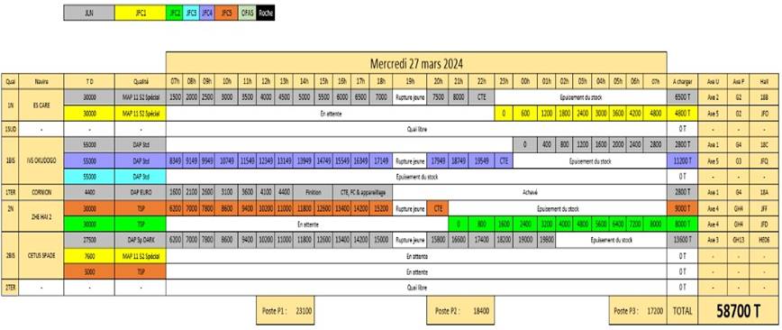
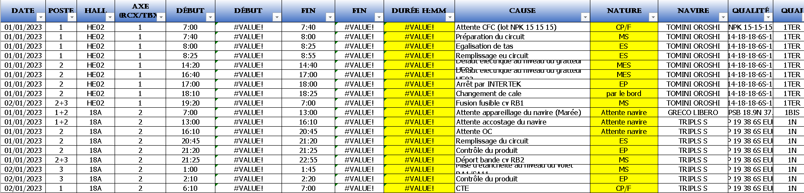
01
02
03
04
Mise en œuvre de la solution
Mesurer
Analyser
Innover
Contrôler
2
Le processus de planification actuels
Les Navires
3
Les Quais
Les documents
Les Axes
Les Quantités
méthodes
qualité
Les Qualités
maintenance
stock
Les Stocks
production
supply chain
Les Arrets
Par Hours
15

Slide 20

01
02
03
04
Mise en œuvre de la solution
2
Le processus de planification actuels
Mesurer
3
Analyser
Innover
Contrôler
Les documents
Les Navires
1
Les Quais
Analyse des arrêts Par Power BI
Les Axes
Les Quantités
2
qualité
Analyse ABC des arrêts
méthodes
Les Qualités
maintenance
stock
Les Stocks
production
supply chain
Les Arrets
3
Inefficacités des Outils Informatiques Actuels
Par Hours
Post
HALL
AXE
Fin
Cause
Normalisation
Nature
Navire
Qualité
Quai
Début
16

Slide 21
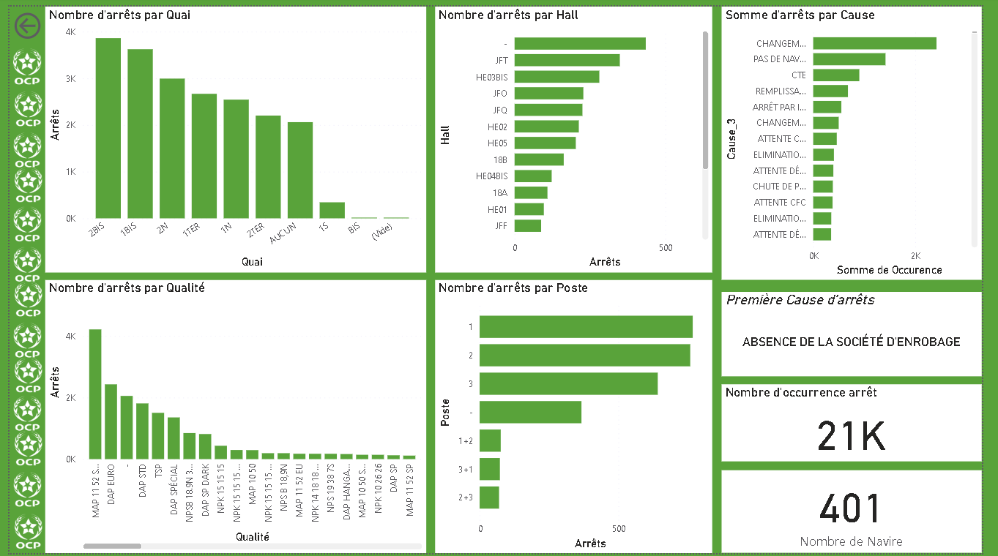
01
02
03
04
Mise en œuvre de la solution
Mesurer
Analyser
Innover
Contrôler
1
Analyse des arrêts Par Power BI
2
Analyse ABC des arrêts
3
Inefficacités des Outils Informatiques Actuels
Date
Post
HALL
AXE
Fin
Cause
Nature
Navire
Qualité
Quai
Début
17

Slide 22
01
02
03
04
Mise en œuvre de la solution
1
Mesurer
Analyser
Innover
Contrôler
Analyse des arrêts Par Power BI
Cause : Humidité
2
Solution Proposé
une couverture de protection contre la pluie lors du chargement de matières en vrac sur les navires
Analyse ABC des arrêts
3
Inefficacités des Outils Informatiques Actuels
Sujet d’un autre groupe
18

Slide 23
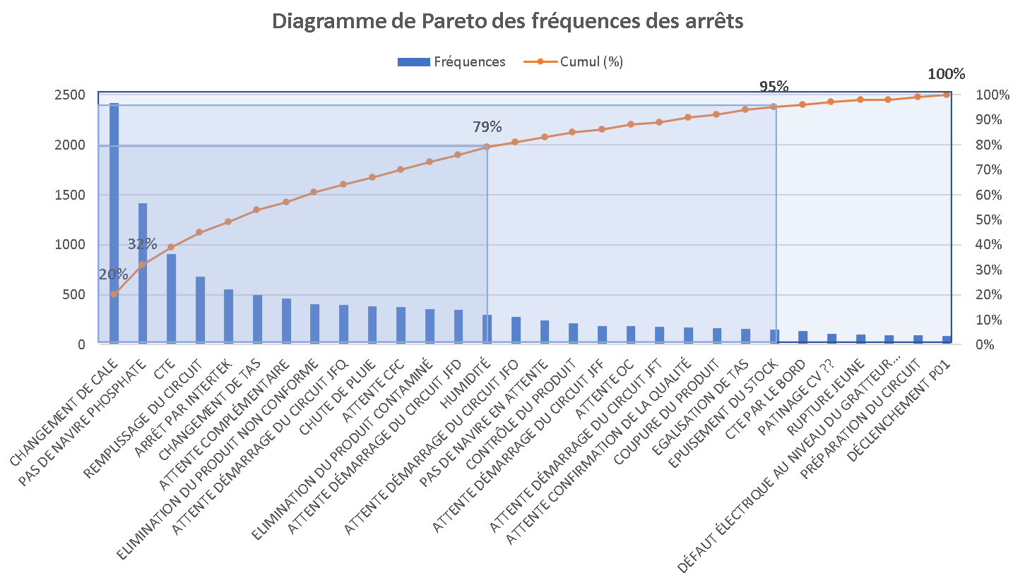
01
02
03
04
Mise en œuvre de la solution
1
Mesurer
Analyser
Innover
Contrôler
2
Analyse des arrêts Par Power BI
Analyse ABC des arrêts
Inefficacités des Outils Informatiques Actuels
3
Control de tirant d’eau
904 occurrence (7%)
75 h~226 h
19

Slide 24
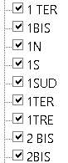
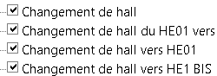
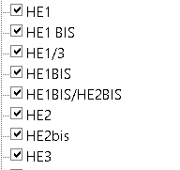
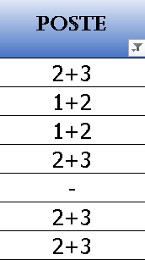
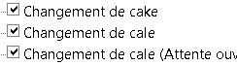
01
02
03
04
Mise en œuvre de la solution
Analyse ABC des arrêts
2
3
Mesurer
Analyser
Innover
Contrôler
Inefficacités des Outils Informatiques Actuels
Données non disponibles en temps réel.
Perte de temps considérable due aux tâches répétitives sans valeur ajoutée.
Manque de connectivité.
Manque de traçabilité.
Absence de normalisation des données.
Présence d'erreurs et d'anomalies rendant l'analyse des données future difficile.
20

Slide 25
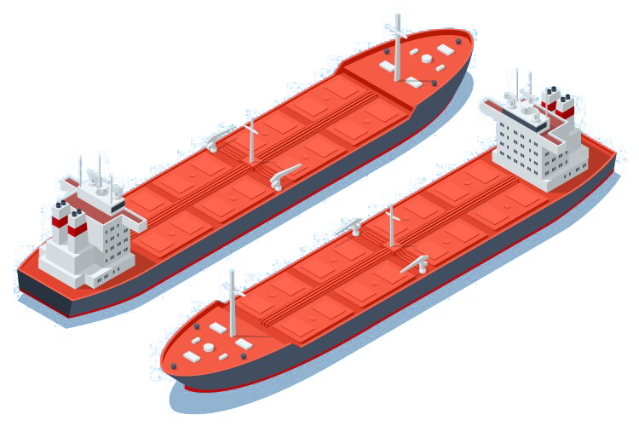
01
02
03
04
Mise en œuvre de la solution
Mesurer
Analyser
Innover
Contrôler
SECTION 1
Contrôle de tirant d’eau
SECTION 2
Platform de Suivie
SECTION 3
Plannification
22

Slide 26

01
02
03
04
Mise en œuvre de la solution
Mesurer
Analyser
Innover
Contrôler
SECTION 1
Contrôle de tirant d’eau
À droite
Le sondage de tirant d'eau est une étude "avant et après".
Le déplacement du navire avant et après le chargement ou le déchargement
La différence entre ces deux déplacements correspond au poids de la cargaison chargée ou déchargée.
SECTION 2
Platform de Suivie
SECTION 3
Plannification
À gauche
23

Slide 27
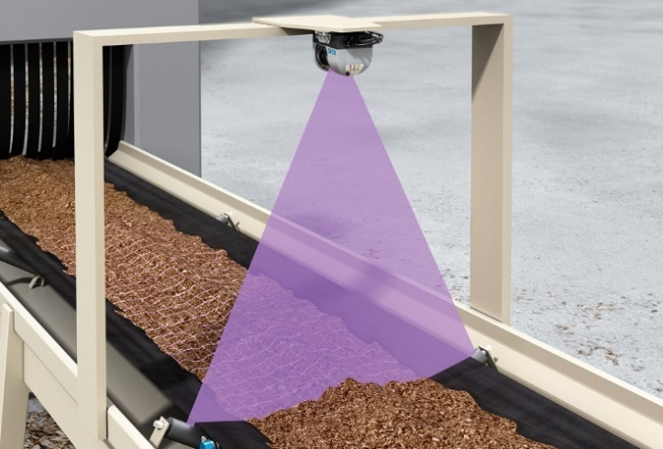
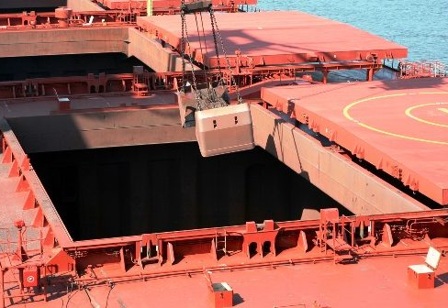
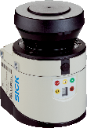
01
02
03
04
Mise en œuvre de la solution
Mesurer
Analyser
Innover
Contrôler
SECTION 1
Contrôle de tirant d’eau
Le sondage de tirant d'eau est une étude "avant et après".
Le déplacement du navire avant et après le chargement ou le déchargement
La différence entre ces deux déplacements correspond au poids de la cargaison chargée ou déchargée.
A. Calculer le volume transféré vers le navire.
Scannage des engrais passant par le convoyeur.
Scannage de la cale du navire avec un scanner 3D.
LMS110 SICK sensor intelligence
3D Vision System
www.sick.com/ag/en/catalog/products/process-sensors/flow-sensors
www.sensorsportal.com
24
B. Mesurer le déplacement du navire et déterminer la quantité de cargaison.
Utilisation de drones autonomes pour capturer le niveau d’eau.
Observation sonar du tirant d'eau sous l’eau.
Outil de mesure des tirants d'eau de SGS France.

Slide 28
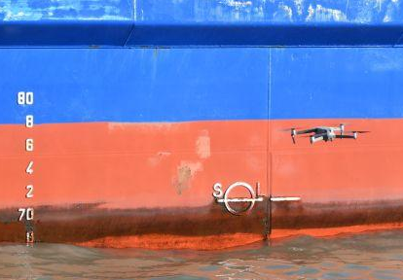
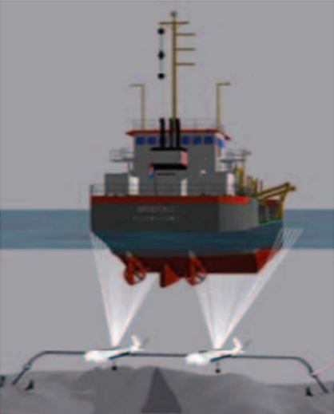
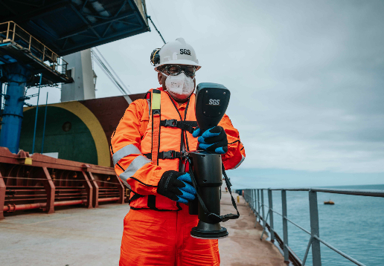
A. Calculer le volume transféré vers le navire.
Scannage des engrais passant par le convoyeur avec un scanner laser.
Scannage de la cale du navire avec un scanner 3D.
01
02
03
04
Mise en œuvre de la solution
Mesurer
Analyser
Innover
Contrôler
SECTION 1
Contrôle de tirant d’eau
B. Mesurer le déplacement du navire.
Utilisation de drones autonomes pour capturer le niveau d’eau.
Observation sonar du tirant d'eau sous l’eau.
Outil de mesure des tirants d'eau de SGS France.
LMS111 SICK sensor intelligence
systèmes sonar multifaisceaux
3D Vision System
www.sick.com/ag/en/catalog/products/process-sensors/flow-sensors
Drone autonome
www.sciencepublishinggroup.com/j/ajtte
SGS France
www.sensorsportal.com
www.rivieramm.com
25
www.sgs.com

Slide 29
B. Mesurer le déplacement du navire et déterminer la quantité de cargaison.
Utilisation de drones autonomes pour capturer le niveau d’eau.
Observation sonar du tirant d'eau sous l’eau.
Outil de mesure des tirants d'eau de SGS France.
01
02
03
04
Mise en œuvre de la solution
Mesurer
Analyser
Innover
Contrôler
SECTION 1
Contrôle de tirant d’eau
 | Eau calme | Mer agitée | Nocturne | Maintenance | Complexité | Produit Commercial
LMS110 | Élevé | Élevé | Élevé | Faible | Faible | Exist
3D Vision | Élevé | Élevé | Élevé | Moyen | Élevé | Na
Drone | Élevé | Faible | Faible | Élevé | Élevé | Na
Sonar | Élevé | Élevé | Élevé | Élevé | Élevé | Na
SGS Fr | Élevé | Moyen | Élevé | Moyen | Moyen | Exist
SECTION 2
Platform de Suivie
SECTION 3
Plannification
SGS France
www.sgs.com
Drone autonome
www.rivieramm.com
26
systèmes sonar multifaisceaux
www.sciencepublishinggroup.com/j/ajtte

Slide 30




01
02
03
04
Mise en œuvre de la solution
Mesurer
Analyser
Innover
Contrôler
Contrôle de tirant d’eau
SECTION 2
Platform de Suivie
Planification
Analyse des besoin
Conception
Développement
Tests
Déploiement
Formation et Support
Étude financière
SECTION 1
27
 | Eau calme | Mer agitée | Nocturne | Maintenance | Complexité | Produit Commercial
LMS111 | Élevé | Élevé | Élevé | Faible | Faible | Exist
3D Vision | Élevé | Élevé | Élevé | Moyen | Élevé | Na
Drone | Élevé | Faible | Faible | Élevé | Élevé | Na
Sonar | Élevé | Élevé | Élevé | Élevé | Élevé | Na
SGS Fr | Élevé | Moyen | Élevé | Moyen | Moyen | Exist

Slide 31

01
02
03
04
Mise en œuvre de la solution
Mesurer
Analyser
Innover
Contrôler
SECTION 2
Platform de Suivie
Planification
Accès en Temps Réel aux Informations .
Normalisation et Traçabilité des Données .
Réduction des Réunions et Optimisation des Processus .
Intégration et Communication entre les Applications .
Simplification de la Distribution des Informations .
Analyse des besoin
Conception
Développement
Tests
Déploiement
Formation et Support
Étude financière
SECTION 1
27

Slide 32
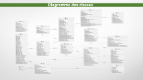
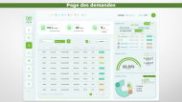
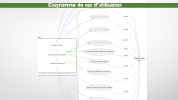
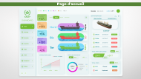
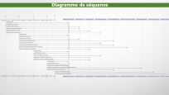

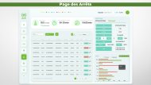
01
02
03
04
Mise en œuvre de la solution
Mesurer
Analyser
Innover
Contrôler
SECTION 2
Platform de Suivie
Accès en Temps Réel aux Informations .
Normalisation et Traçabilité des Données .
Réduction des Réunions et Optimisation des Processus .
Intégration et Communication entre les Applications .
Simplification de la Distribution des Informations .
Planification
Diagrammes
Les interfaces
Analyse des besoin
Conception
Développement
Tests
Déploiement
Formation et Support
Étude financière
SECTION 1
28

Slide 33
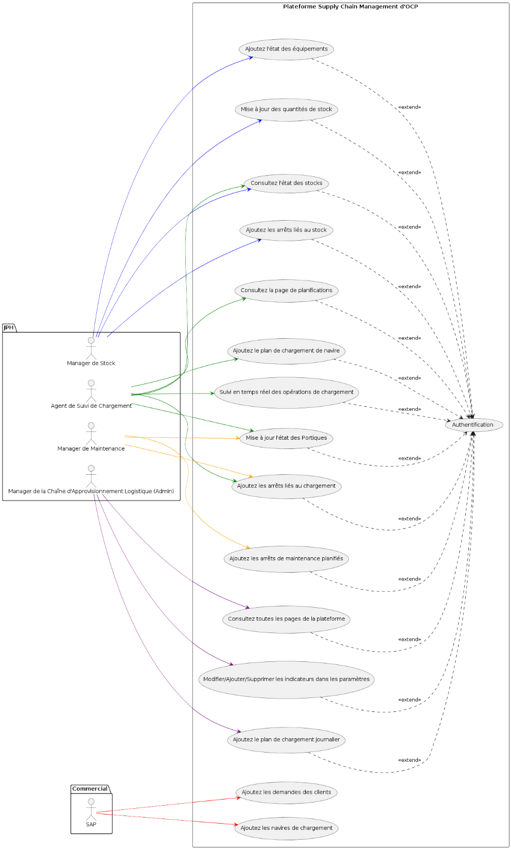
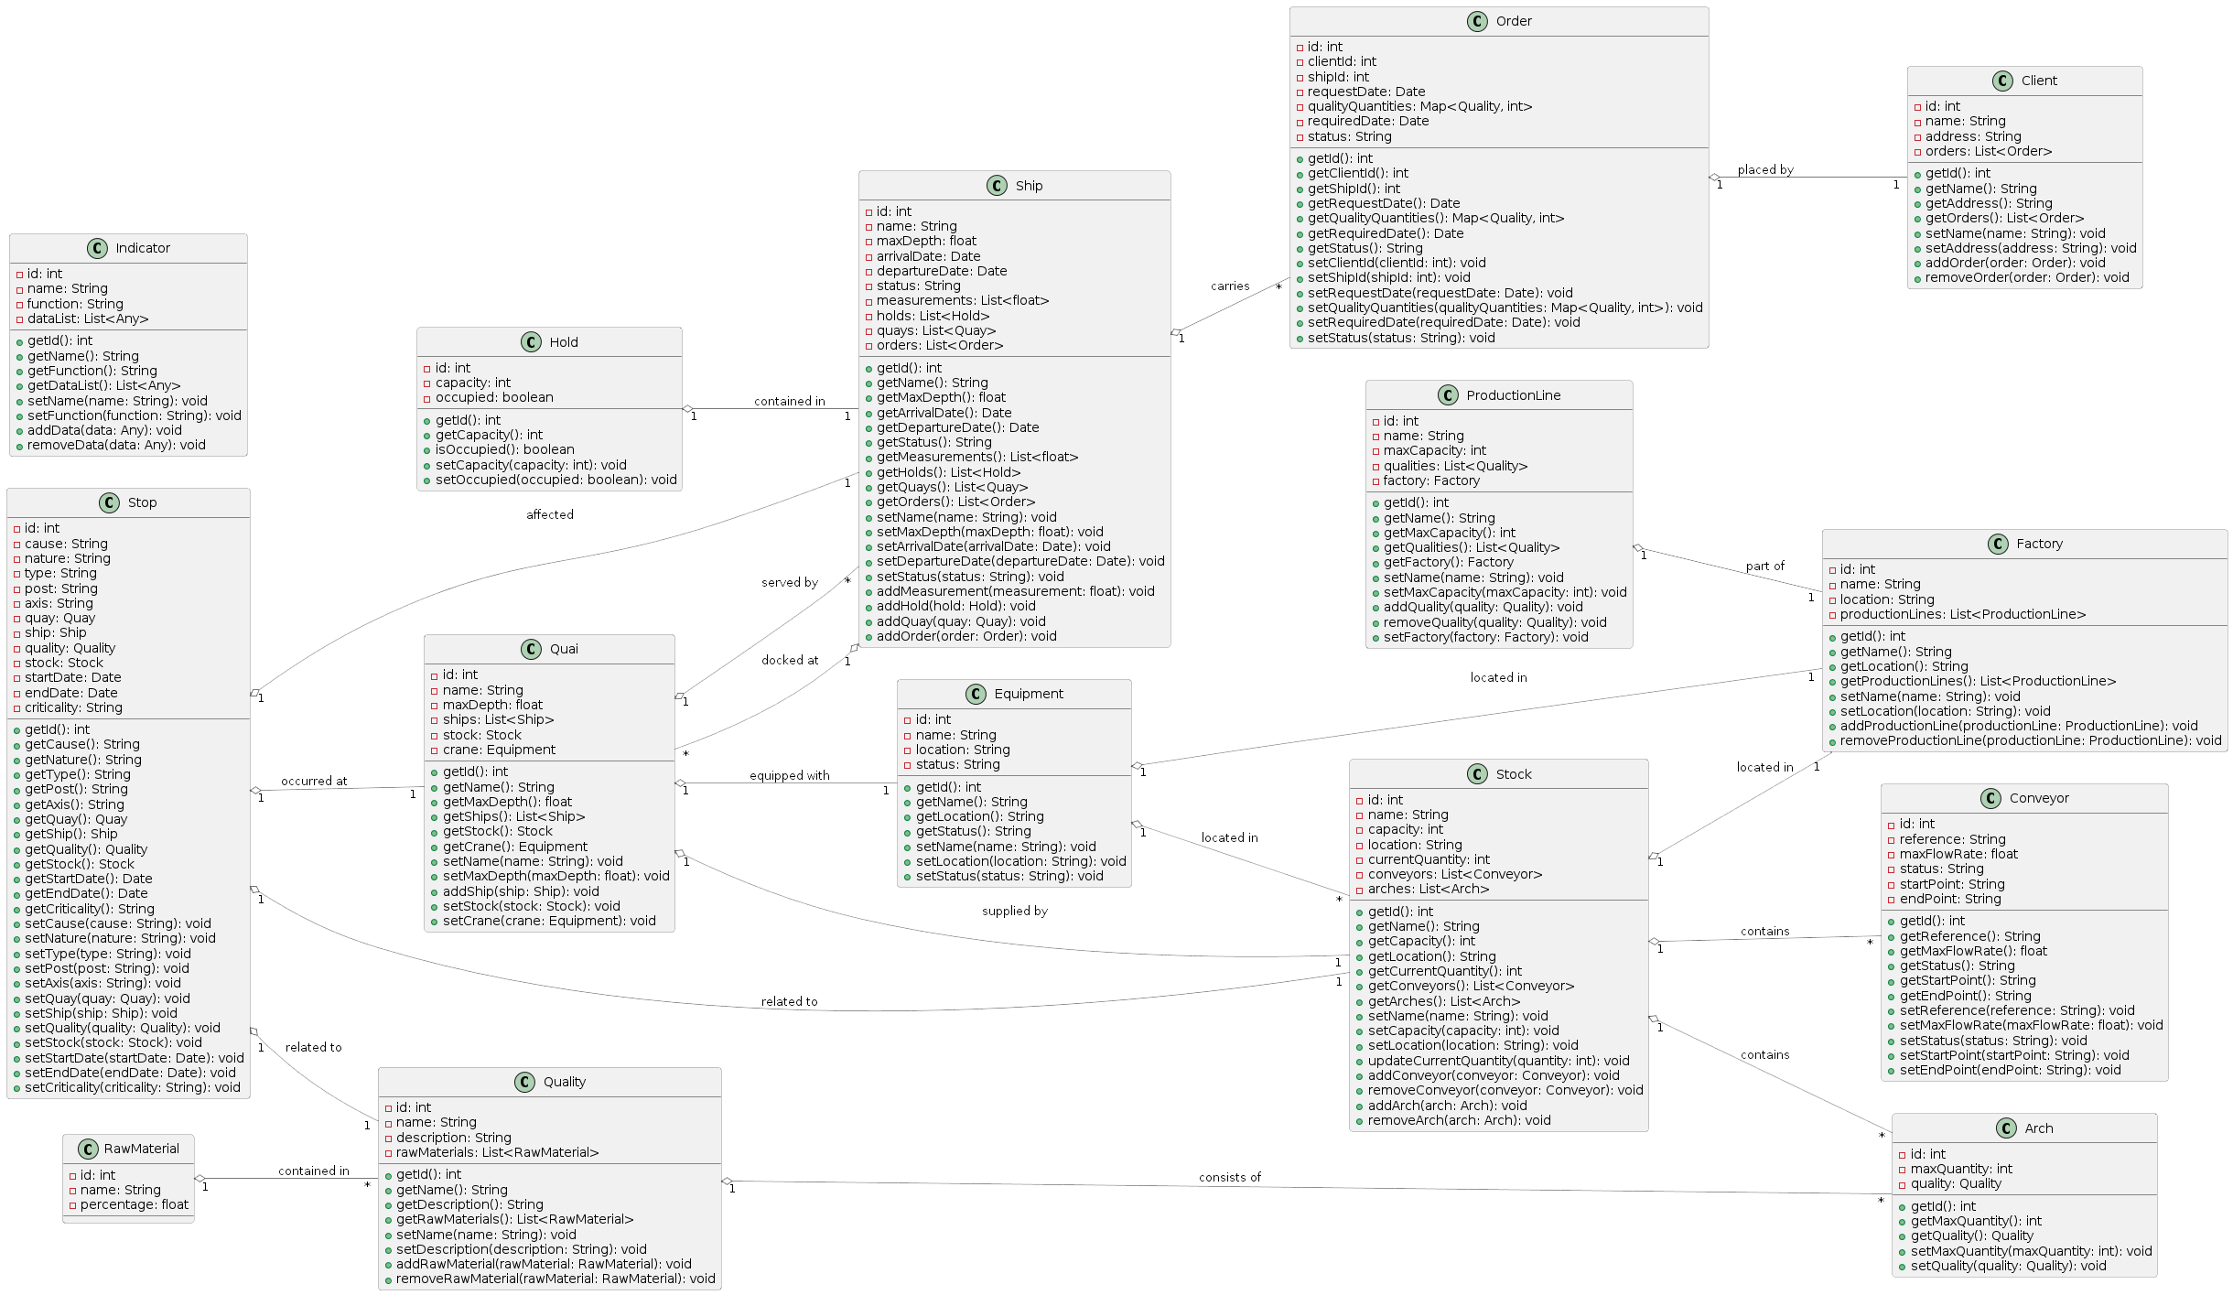
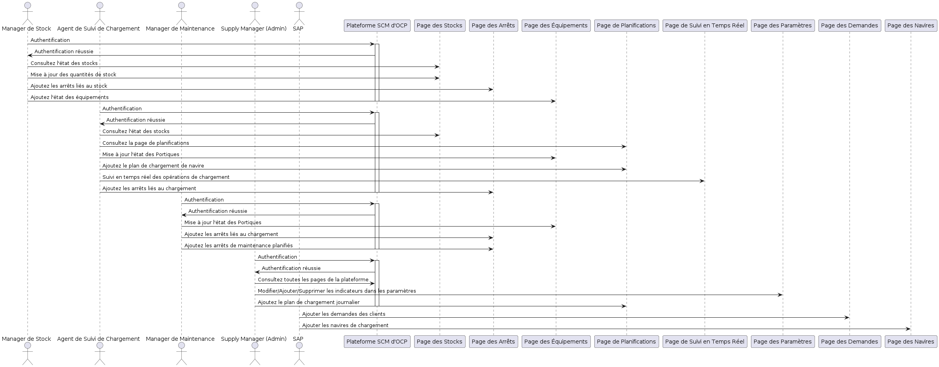
Diagramme des classes
Contrôle de tirant d’eau

Slide 34
Diagramme de séquence

Slide 35
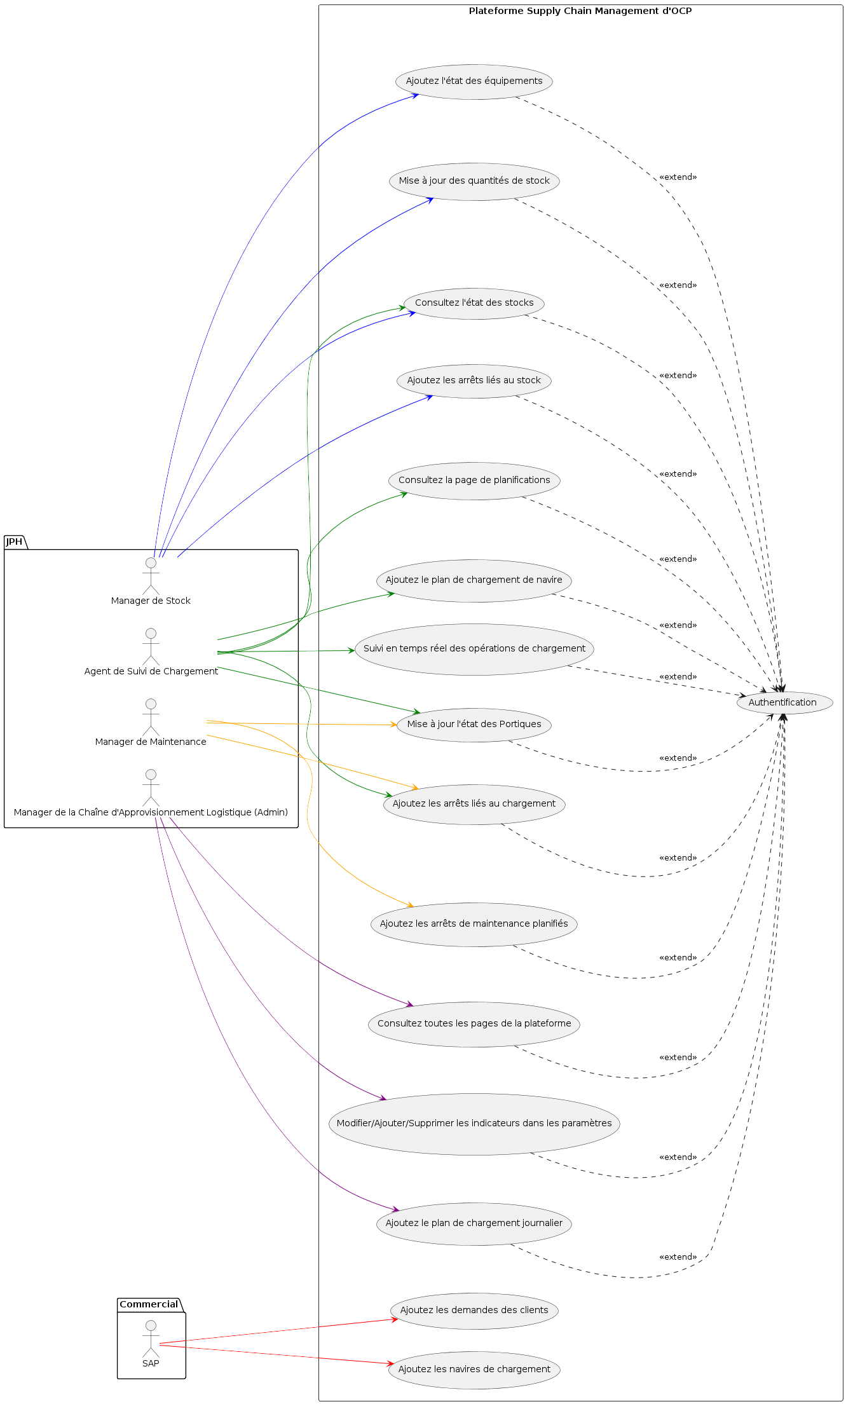

Diagramme de cas d’utilisation

Slide 36
Page de Connexion
Page d'accueil

Slide 37
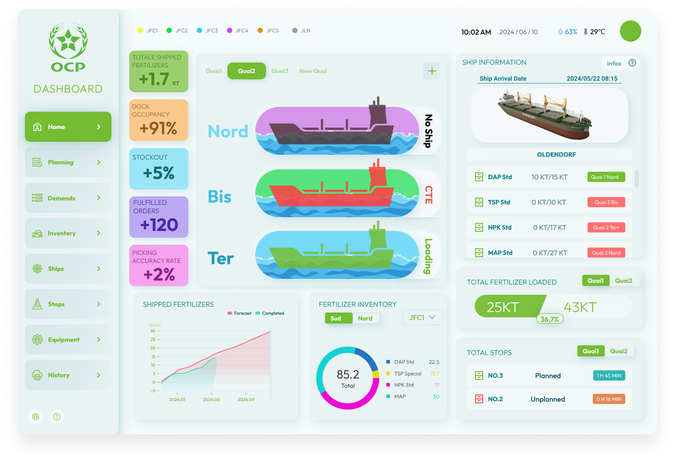
Page de Connexion
Page d'accueil

Slide 38
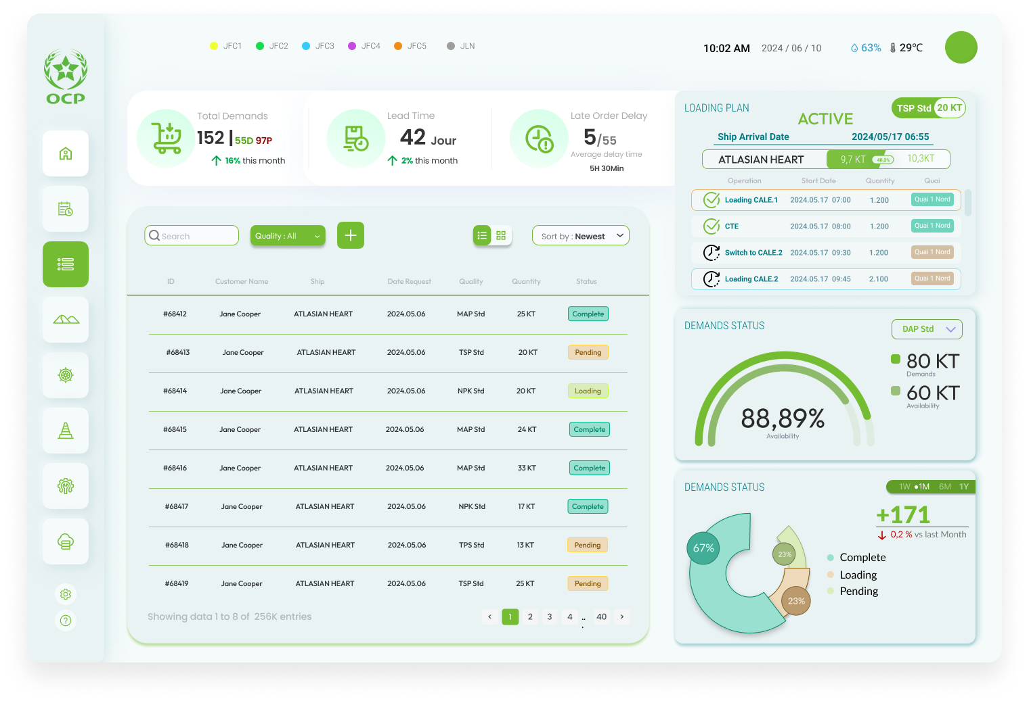
Page de Connexion
Page des demandes

Slide 39
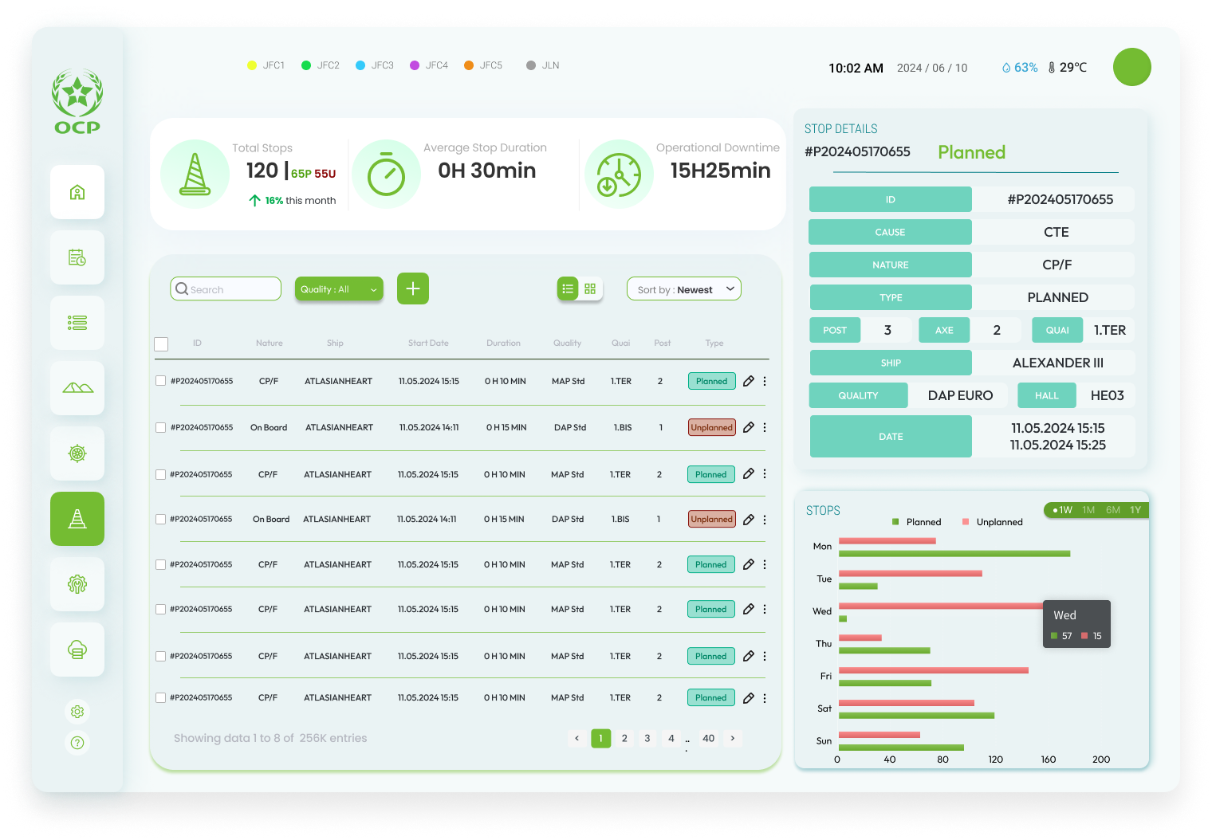
Page de Connexion
Page des Arrêts

Slide 40




01
02
03
04
Mise en œuvre de la solution
Mesurer
Analyser
Innover
Contrôler
SECTION 2
Platform de Suivie
La sélection des technologies
Planification
Analyse des besoin
Conception
Développement
Front-end
Back-end
Tests
Déploiement
Formation et Support
Étude financière
Base de données
SECTION 1
28
Diagrammes
Les interfaces

Slide 41
01
02
03
04
Mise en œuvre de la solution
Mesurer
Analyser
Innover
Contrôler
SECTION 2
Platform de Suivie
La création des classes.
La création des pages dans l'ordre suivant :
Tests Unitaires :
Vérifier les fonctionnalités individuellements.
Tests d'Intégration :
Les interactions entre les différents modules.
Tests de Performance :
Gérer des charges de travail élevées
Rester performante sous pression.
Tests de Sécurité :
Des tests de pénétration et des audits de sécurité.
Planification
Analyse des besoin
Équipement;
Stocks;
Demandes;
Navires;
Paramètres;
Arrêts;
Planification;
Accueil.
Conception
Développement
Tests
Pour chaque page:
Déploiement
Formation et Support
Les tableaux.
Les graphiques.
Les cartes d'information.
Les indicateurs
Étude financière
SECTION 1
30

Slide 42





01
02
03
04
Mise en œuvre de la solution
Mesurer
Analyser
Innover
Contrôler
SECTION 2
Platform de Suivie
Préparation de l'Environnement.
Déploiement des Modules.
Migration des Données.
Mise en Production.
Tests Unitaires :
Vérifier les fonctionnalités individuellements.
Tests d'Intégration :
Les interactions entre les différents modules.
Tests de Performance :
Gérer des charges de travail élevées
Rester performante sous pression.
Tests de Sécurité :
Des tests de pénétration et des audits de sécurité.
Planification
Analyse des besoin
Serveurs
Bases de Données
Infrastructure
Conception
Développement
GitHub Actions
GitLab CI/CD
Jenkins
Tests
Déploiement
Talend
Apache NiFi
Formation et Support
Étude financière
Prometheus
Grafana
ELK Stack
SECTION 1
31

Slide 43
01
02
03
04
Mise en œuvre de la solution
Mesurer
Analyser
Innover
Contrôler
SECTION 2
Platform de Suivie
Préparation de l'Environnement.
Déploiement des Modules.
Migration des Données.
Formation des Utilisateurs.
Mise en Production.
Planification
Analyse des besoin
Serveurs
Bases de Données
Infrastructure
Conception
Développement
GitHub Actions
GitLab CI/CD
Jenkins
Tests
Déploiement
Talend
Apache NiFi
Formation et Support
Étude financière
Prometheus
Grafana
ELK Stack
SECTION 1
32
27

Slide 44







01
02
03
04
Mise en œuvre de la solution
Mesurer
Analyser
Innover
Contrôler
SECTION 3
Plannification
SECTION 2
Platform de Suivie
Front
Back
DevOps
Planification
Analyse des besoin
2
3
1
Serveurs
Bases de Données
Infrastructure
Conception
Développement
Coût Total Développent = 464,000 MAD
GitHub Actions
GitLab CI/CD
Jenkins
Tests
Maintenance
Déploiement
Talend
Apache NiFi
20%
Formation et Support
Étude financière
Coût Annuel de Maintenance = 20% * 464,400 MAD = 90,000 MAD
Prometheus
Grafana
ELK Stack
SECTION 1
33
27

Slide 45
01
02
03
04
Mise en œuvre de la solution
Mesurer
Analyser
Innover
Contrôler
Platform de Suivie
SECTION 3
Plannification
Les paramètres
S(s,u) : Quantité d'engrais de qualité (U) stockée dans le stock (S).
V(s,p) : Débit de transfert d'engrais du stock (S) vers de l’axe (P).
D(n,u) : Demande de la navire (N)en qualité (U) d'engrais.
I(n,p) : Indicateur de la compatibilité de la navire (N) pour être chargée par l'axe(P).
I(s,p) : Indicateur de la compatibilité de l’axe (P) avec le stock (S).
I(s,u) : Indicateur de la compatibilité du qualité (U) avec le stock (S).
I(p,u) : Indicateur de la compatibilité du qualité (U) avec l’axe (P).
Variables
Contraintes
Fonction Objectif
Binaire
Complexité
Optimization
Simulation
SECTION 2
SECTION 1
34

Slide 46
01
02
03
04
Mise en œuvre de la solution
Mesurer
Analyser
Innover
Contrôler
SECTION 3
Plannification
Les paramètres
Q(n,s,u,p,t) : Quantité d'engrais de la qualité U chargée du stock S vers le navire N pendant l'heure T en utilisant l'axe P.
x(s,p,t) : Indicateur d'utilisation de l'axe P du stock S pendant l'heure T.
x(n,p,t) : Indicateur d'utilisation de l'axe P pour charger le navire N pendant l'heure T.
x(p,u): Indicateur d'utilisation de l'axe P pour charger la qualité U d'engrais.
y(n): Variable binaire indiquant si le navire N est sélectionné pour être servi aujourd’hui.
Variables
Contraintes
Fonction Objectif
Binaire
Complexité
Optimization
Simulation
SECTION 2
SECTION 1
35

Slide 47
01
02
03
04
Mise en œuvre de la solution
Mesurer
Analyser
Innover
Contrôler
SECTION 3
Plannification
Période T
Les paramètres
Axe P
Variables
1
1..*
1
Contraintes
1
Fonction Objectif
Qualité U
Complexité
1
1
1
1
1
1
Optimization
Stock S
Navire N
Simulation
Contraintes de disponibilité
SECTION 2
SECTION 1
36

Slide 48
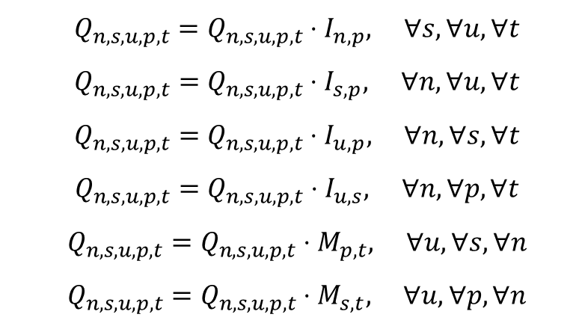
01
02
03
04
Mise en œuvre de la solution
Mesurer
Analyser
Innover
Contrôler
SECTION 3
Plannification
I(n,p)
I(s,p)
I(u,p)
I(s,u)
M(p,t)
M(s,t)
Les paramètres
Variables
$$Q_{n,s,u,p,t}=Q_{n,s,u,p,t}⋅I_{n,p}, ∀s,∀u,∀t$$
$$Q_{n,s,u,p,t}=Q_{n,s,u,p,t}⋅I_{s,p}, ∀n,∀u,∀t$$
$$Q_{n,s,u,p,t}=Q_{n,s,u,p,t}⋅I_{u,p}, ∀n,∀s,∀t$$
$$Q_{n,s,u,p,t}=Q_{n,s,u,p,t}⋅I_{u,s}, ∀n,∀p,∀t$$
$$Q_{n,s,u,p,t}=Q_{n,s,u,p,t}⋅M_{p,t}, ∀u,∀s,∀n$$
$$Q_{n,s,u,p,t}=Q_{n,s,u,p,t}⋅M_{s,t}, ∀u,∀p,∀n$$
Contraintes
Fonction Objectif
Complexité
Optimization
Simulation
Contraintes des Capabilités et des Arrêts Planifier
SECTION 2
SECTION 1
37

Slide 49
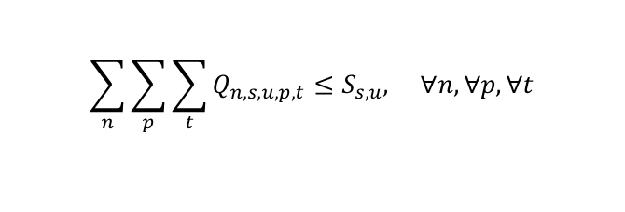
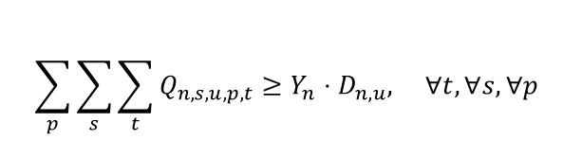
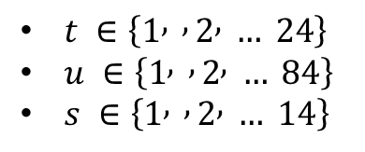
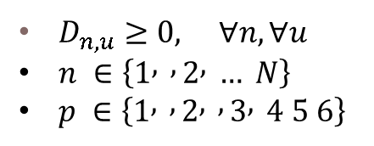
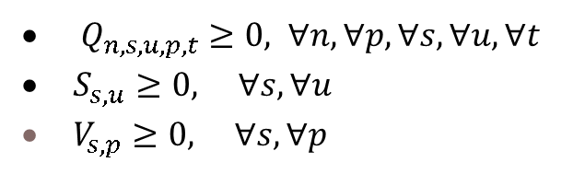
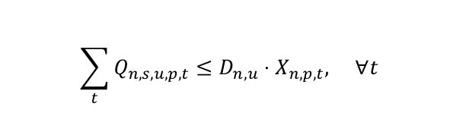
01
02
03
04
Mise en œuvre de la solution
Mesurer
Analyser
Innover
Contrôler
SECTION 3
Plannification
Les paramètres
$$\sum_{p}{\sum_{s}{\sum_{t}{Q_{n,s,u,p,t}}}}≥Y_{n}⋅D_{n,u}, ∀t,∀s,∀p$$
Contraintes de Satisfaction des Demandes
Variables
Contraintes
$$\sum_{n}{\sum_{p}{\sum_{t}{Q_{n,s,u,p,t}}}}≤S_{s,u}, ∀n,∀p, ∀t$$
Contraintes des Capacités des Hongras
Fonction Objectif
$$\sum_{t}{Q_{n,s,u,p,t}}≤D_{n,u}⋅X_{n,p,t}, ∀t$$
Contraintes logiques de non-changement des hangars de stockage
Complexité
Optimization
Contraintes de non-négativité
Simulation
$Q_{n,s,u,p,t}≥0, ∀n,∀p,∀s,∀u,∀t$
$S_{s,u}≥0, ∀s,∀u$
$V_{s,p}≥0, ∀s,∀p$
$D_{n,u}≥0, ∀n,∀u$
$n ∈\left\{1 , , 2 , … N\right\}$
$p ∈\left\{1 , , 2 , , 3 , 4 5 6\right\}$
$t ∈\left\{1 , , 2 , … 24\right\}$
$u ∈\left\{1 , , 2 , … 84\right\}$
$s ∈\left\{1 , , 2 , … 14\right\}$
SECTION 2
SECTION 1
38

Slide 50
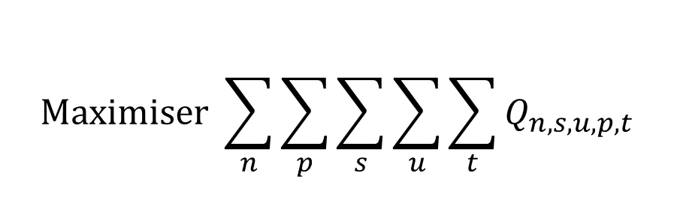
01
02
03
04
Mise en œuvre de la solution
Mesurer
Analyser
Innover
Contrôler
SECTION 3
Plannification
Les paramètres
Variables
Contraintes
$$\text{Maximiser} \sum_{n}{\sum_{p}{\sum_{s}{\sum_{u}{\sum_{t}{Q_{n,s,u,p,t}}}}}}$$
Fonction Objectif
Complexité
Optimization
Simulation
SECTION 2
SECTION 1
39

Slide 51


01
02
03
04
Mise en œuvre de la solution
Mesurer
Analyser
Innover
Contrôler
SECTION 3
Plannification
$$\text{Maximiser} \sum_{n}{\sum_{p}{\sum_{s}{\sum_{u}{\sum_{t}{Q_{n,s,u,p,t}}}}}}$$
Les paramètres
Variables
Contraintes
Fonction Objectif
Nombre des variables par navire très large
169,344 variables !!
Complexité
Optimization
Simulation
SECTION 2
SECTION 1
39
Après l’utilisation des indicateurs de compatibilité on va réduire le nombre des variable par 81%

Slide 52

01
02
03
04
Mise en œuvre de la solution
Mesurer
Analyser
Innover
Contrôler
SECTION 3
Plannification
$$\text{Maximiser} \sum_{n}{\sum_{p}{\sum_{s}{\sum_{u}{\sum_{t}{Q_{n,s,u,p,t}}}}}}$$
Les paramètres
Variables
Contraintes
Nombre des variables par navire très large
169,344 variables !!
Fonction Objectif
Après l’utilisation des indicateurs de compatibilité on va réduire le nombre des variable par 81%.
Complexité
Optimization
Simulation
SECTION 2
SECTION 1
39
Valider le plan de chargement par une simulation on simul8.

Slide 53
01
02
03
04
Mise en œuvre de la solution
Mesurer
Analyser
Innover
Contrôler
SECTION 3
Plannification
$$\text{Maximiser} \sum_{n}{\sum_{p}{\sum_{s}{\sum_{u}{\sum_{t}{Q_{n,s,u,p,t}}}}}}$$
Les paramètres
Variables
Contraintes
Nombre des variables par navire très large
169,344 variables !!
Fonction Objectif
Après l’utilisation des indicateurs de compatibilité on va réduire le nombre des variable par 81%.
Complexité
Optimization
Valider le plan de chargement par une simulation on simul8.
Simulation
SECTION 2
SECTION 1
39

Slide 54

01
02
03
04
Conclusion
Mise en œuvre de la solution
Mesurer
Analyser
Innover
Contrôler
Conclusion
KPI
$$\text{Maximiser} \sum_{n}{\sum_{p}{\sum_{s}{\sum_{u}{\sum_{t}{Q_{n,s,u,p,t}}}}}}$$
Les paramètres
SECTION 1
Contrôle de tirant d’eau
Variables
Durée d'arrêt de chargement
Contraintes
Nombre des variables par navire très large
169,344 variables !!
SECTION 2
Platform de Suivie
Fiabilité
Fonction Objectif
Après l’utilisation des indicateurs de compatibilité on va réduire le nombre des variable par 81%.
SECTION 3
Plannification
Complexité
Quantité charge
Optimization
Valider le plan de chargement par une simulation on simul8.
Durée des réunions
Planification dynamique
Simulation
40

Slide 55
Mesurer
Analyser
Innover
Contrôler
Mise en œuvre de la solution
01
02
03
04
Conclusion
Conclusion
Le travail d’équipe
La découverte du monde industriel
Planification des projet s informatique
Le savoir faire dans plusieurs domaines.
Valeurs Ajoutées
01
Dashboard des arrêts PowerBI
Conception de Platform de suivie
Planification du projet informatique
Modélisation mathématique de planification
02
Réalisations
Intégration avec les module de production.
Intégration avec logiciel de simulation.
S’étendre le platform au service d’importation
Perspectives
03
41

Slide 56
UNIVERSITE SULTAN MOULAY SLIMAN
École Nationale Des Sciences Appliquées – Béni Mellal
Projet de fin d’études
Présenté pour l’obtention du diplôme :
Ingénieur d’Etat En Transformation digitale industrielle
Thème :
Optimisation des processus logistiques: étudiez comment la digitalisation peut optimiser la planification des navires & le suivi des opérations logistiques, pour améliorer l'efficacité
Réalisé par :
Société d'accueil :
Encadré par :
ESSAKINE Ibrahim
OCP Jorf Lasfar
Mme Soumiya EL AZHARY
Soutenu le 10 JUIN 2024 devant le jury:
Pr. Idris BAKHDACH
Pr. Soufiane BELHOUIDEG
Pr. Mohamed EL ALAOUI
: Président Rapporteur
: Rapporteur
: Encadrant Pédagogique
: ENSA-BM
: ENSA-BM
: ENSA-BM
Table de matières

